Slide 1
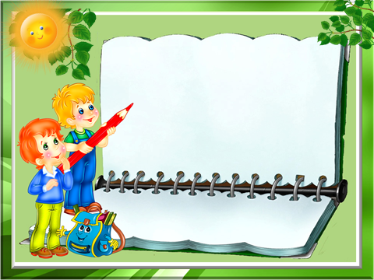
Усна народна творчість
Підготував: Андрій Михасевич

Slide 2
Види усної народної творчості
скоромов-
ки
загадки
народні пісні
казки
усмішки
притчі
міфи
легенди
приказки і прислів’я

Slide 3
Загадка
Це цікава задача. Вона має форму питального або розповідного речення, у якому слова часто римуються. У загадках називається не сам предмет, а подібний до нього за істотними ознаками

Slide 4
Народні пісні:
Мають форму вірша. За змістом вони часто нагадують казки. Читати пісні треба наспівно, наче ведеш довірливу розмову.

Slide 5
Гра «Доберіть приказку».
Коли хтось щось довго не розуміє, кажуть йому:
Коли один одному докучає, тоді приказують:
Коли в суперечці кожен обстоює свою думку:
Дід своє, баба своє.
Вчепився, як реп’ях кожуха.
Говори до гори, а гора горою.
1
2
3
1

Slide 6
Усмішки
Це змалювання смішного в житті в доброзичливому, добродушному, жартівливому тоні.

Slide 7
1. - Мамо, хто мене народив? Ти?
- Я так і знала. Якби тато, я була б з вусами.
2. – Мамо, мене вже більше не звуть найгарнішим учнем!
- Молодець, синку! Ти став краще вчитися?
- Та ні, до нас прийшов новий хлопчик, який вчиться ще гірше.

Slide 8
Прислів’я і приказки
Це короткі влучні образні вислови, що часто містять римовані слова. Вони передають досвід народу: Поради, застереження…

Slide 9
Тематика прислів’їв та приказок:
про дружбу
про знання
про ставлення до родини
про слово
про риси характеру
Про різні обставини життя

Slide 10
Тематичне коло загадок:
тварини
побутові предмети
наука і техніка
люди
рослини
явища природи
діяльність

Slide 11
колядки та щедрівки
купальські пісні
дитячі пісеньки
веснянки
закличні пісні
гаївки

Slide 12
Скоромовки
Жартівливі вислови, складені із важких для швидкої вимови слів.
Повправляйтеся у швидкому читанні скоромовок, водночас звертаючи увагу на правильну вимову слів.

Slide 13
Лічилки, мирилки
Прочитайте і знайдіть жанр твору:
Бігликоніпідмостамиззолотимикопитами.
Требастатипогадатищотимконямїстидати.
Тобіяблучкоменігрушечканесварімосямоядушечко.
Тобіяблучкоменізернятконесварімосямоє серденько.

Slide 14
В нас у класі дружні діти, й працювали всі старанно. Але треба пам’ятати, час уже відпочивати .
Дякую за увагу !

